Slide 1
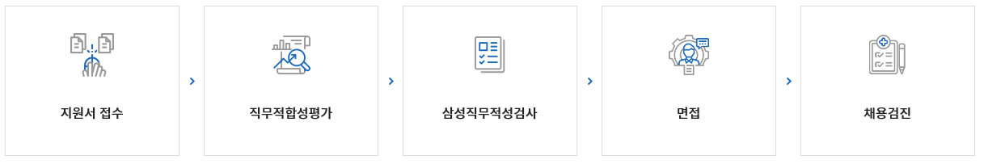

실험에 이르는 서비스를 제공합니다
채용정보 3월호
-대기업 지원 전 기초 지식-
<삼성 바이오로직스>
① 간단소개
삼성 바이오로직스는 단일 공장 세계 최대의 생산 시설과 가장 빠른 프로세스를 인정받고
글로벌 바이오제약회사의 진화하는 수요에 발 맞춰 바이오제약품의
위탁 생산, 개발 그리고 실험에 이르는 서비스를 제공하는 회사입니다.
② 인재상
T자형 인재란?
회사 비전과 목표를 공유하며,
강한 열정과 책임감으로 해당분야 최고의 전문성과 실행력을 통해 성과창출을 극대화하고,
협업으로 집단지성을 추구하는 T자형 글로벌 인재
한 분야의 전문가가 아니라
여러 분야에 걸쳐 깊이 있는
지식을 갖춘 인재
③ 채용정보
1) 채용절차
(상반기지원:3월, 하반기지원 9월)
-직무 적합성 평가: 지원서에 작성하는 전공과목 이수내역과 직무관련 활동경험, 에세이
등을 통해서 지원자가 해당직무에 대한 역량을 쌓기 위해 노력하고 성취한 내용평가
-직무적성검사(GSAT): 단편적인 지식보다는 주어진 상황을 유연하게 대처하고
해결할 수 있는 종합적인 능력을 평가
추리 20문항, 수리30문항 (시험시간 60분)
2) 지원 자격
[공정/개발직] 생물, 화학/화공, 기계, 산업공학 유관 전공
[경영지원직]전공 무관
-공고에 명시되어있는 시점에 입사 가능한 자
-어학 자격 보유자 (OPIc IM/TOEIC Speaking lv.6 이상)
-병역 필 또는 면제자로 해외여행에 결격사유가 없는 자
3) 우대 및 가산점 부여 사항
-중국어자격 보유자: 필기BCT(620점이상), FLEX중국어(620점이상), 新HSK(新5級 195점이상),
회화TSC(Level 4이상), Opic중국어(M1이상)
-공인한자능력자격 보유자: 한국어문회(3급이상), 한자교육진흥회(3급이상),
한국외국어평가원(3급이상), 대한검정회(2급이상)
-한국공학교육인증원이 인증한 공학교육 프로그램 이수자
④ 자세한 사항
삼성 커리어스 홈페이지: https://www.samsungcareers.com/main.html
- 1 -

Slide 2

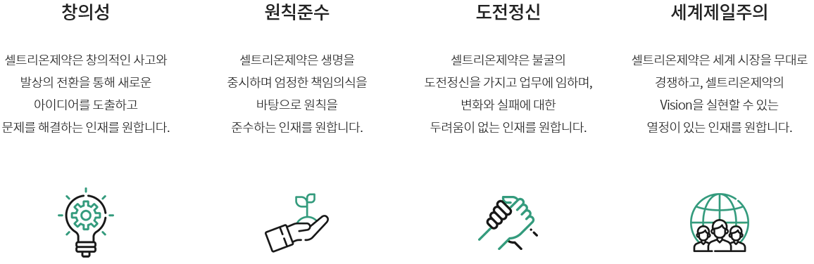
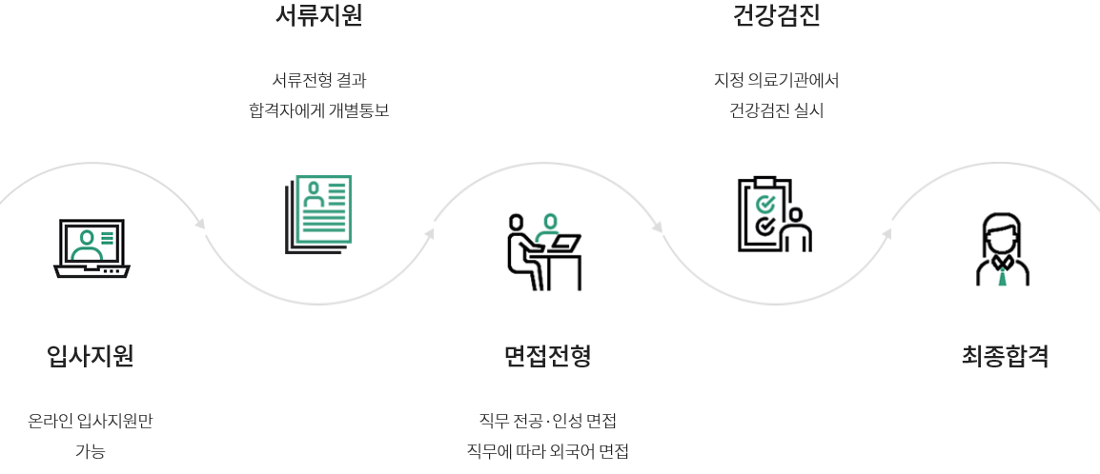
채용정보 3월호
-대기업 지원 전 기초 지식-
<셀트리온>
① 간단소개
  셀트리온은 제약산업의 불모지에서 세계 최초로 ‘항체 바이오시밀러’ 라는
  신 산업을 개척한 대한민국 대표 글로벌 종합생명공학 기업
  셀트리온
  셀트리온(인천)
  케미컬의약품 및 바이오의약품 개발
  셀트리온 제약의 청주공장
  셀트리온 제약(청주)
  케미컬의약품 및 바이오시밀러
  개발 및 생산
국내 최초로 미국 및 유럽 규제기관으로부터 내용고형의약품
제조시설에 대한 GMP실사를
모두 통과한 정제 및 캡슐형 의약품을
공급할 수 있는 인프라를 구축
  셀트리온 헬스케어(인천)
  바이오시밀러 유통
② 인재상
③ 채용정보
(하반기:7월 ,9월-정규직, 상시채용-주로 계약직)-2020기준
1) 채용절차
2) 지원 자격 및 우대사항
-공통 지원 자격: 토익 700점 이상(고졸/전문학사 350점 이상)
-생산/품질관리: 생명과학, 미생물학, 제약공학 전공자
-우대사항: 공고별로 상이함
(생산/품질관리: 경력자, 화학분석기사 자격증 소지자
샘플관리: ms office 등 컴퓨터 프로그램 기능자 우대)
④ 자세한 사항
셀트리온 홈페이지 채용정보: https://www.celltrion.com/ko-kr/careers/recruitlist
- 2 -

Slide 3

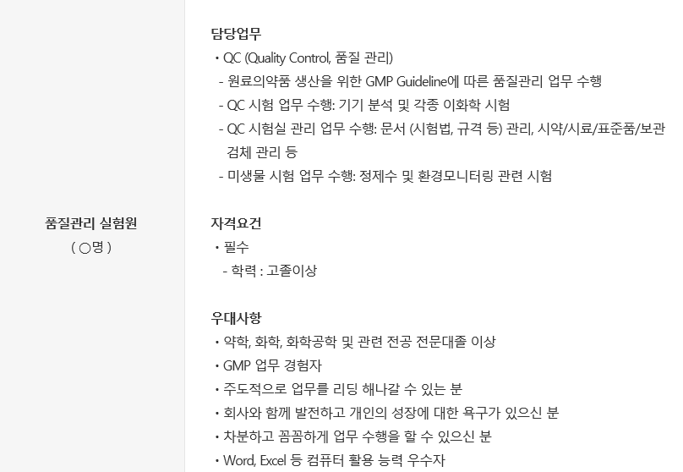
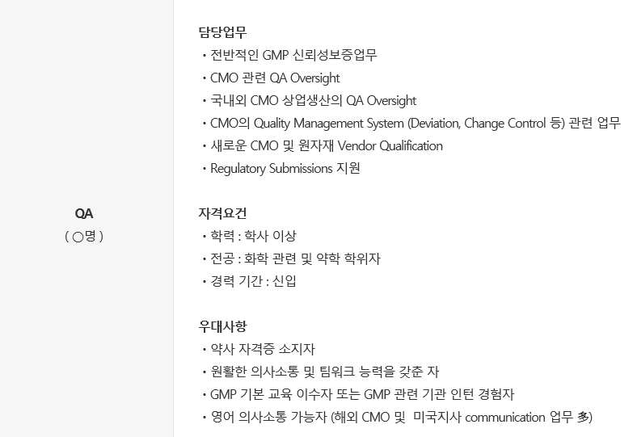
채용정보 3월호
-대기업 지원 전 기초 지식-
<SK그룹>
① 간단소개
1) SK 케미칼(& SK바이오사이언스)
  Green Chemicals
  Life Science
  투명〮내열 코폴리에스터 등
  친환경 소재산업
&
  제약, 백신, 혈액제 등
  연구개발
  SK바이오사이언스
  백신 전문 기업
  (SK케미칼의 자회사)
2) SK바이오팜 (& SK라이프사이언스 & SK phamteco)
  SK 바이오팜
  SK라이프사이언스
  미국 뉴저지 현지법인
  글로벌 임상 개발 및 마케팅
  중추신경계 및 항암분야
  혁신 시약 개발
  글로벌 제약회사로
  도약하는 것을 목표로 함
  SK phamteco
  중국 상하이 현지법인
  (SK바이오텍과 SK바이오텍아일랜드를
  자회사로 두고 있음)
  자세한 정보: SK브로슈어(http://www.sk.co.kr/lib/ebooks/skhappy-ko/index.html)
② 인재상(SK 케미칼 기준):SK는 스스로의 행복을 바탕으로 자발적이고
의욕적으로 도전하는 패기있는 인재를 찾습니다
③ 채용정보 예시
  예시1) SK바이오텍
  예시2) SK바이오팜
④ 자세한 사항
SK 그룹채용정보: https://www.celltrion.com/ko-kr/careers/recruitlist
카카오톡 SK careers 채널
- 2 -

